Slide 1


Ciągi znaków
Rozdział 6
Python dla wszystkich
www.py4e.pl
Notes:
Notka od Chucka Używając tych materiałów masz prawo usunąć logo UM i zastąpić je własnym ale zostaw proszę logo CC-BY na pierwszej stronie oraz strony z podziękowaniami dla współtwórców.

Slide 2
Typ danych: ciąg znaków
>>> str1 = "Hej"
>>> str2 = 'tam'
>>> bob = str1 + str2
>>> print(bob)
Hejtam
>>> str3 = '123'
>>> str3 = str3 + 1
Traceback (most recent call last): File "<stdin>", line 1, in <module>
TypeError: cannot concatenate 'str' and 'int' objects
>>> x = int(str3) + 1
>>> print(x)
124
>>>
Ciąg znaków to sekwencja znaków
Literał ciągu zapisuje się w apostrofach 'Witaj' lub cudzysłowach "Witaj"
W przypadku ciągów + oznacza “konkatenację”
Ciąg zawierający cyfry nadal jest ciągiem znaków
Można skonwertować go do liczby, korzystając z int()

Slide 3
Wczytywanie i konwersja
>>> name = input('Wpisz: ')
Wpisz: Chuck
>>> print(name)
Chuck
>>> apple = input('Wpisz: ')
Wpisz: 100
>>> x = apple – 10
Traceback (most recent call last): File "<stdin>", line 1, in <module>
TypeError: unsupported operand type(s) for -: 'str' and 'int'
>>> x = int(apple) – 10
>>> print(x)
90
Najlepiej wczytywać dane jako ciągi znaków, a następnie parsować i konwertować według potrzeb
Daje nam to więcej kontroli w przypadku błędów lub złego typu danych
Liczby otrzymujemy, konwertując ciągi znaków

Slide 4

Przyjrzyjmy się ciągom
Możemy wybrać dowolny pojedynczy znak z ciągu za pomocą indeksu określonego w nawiasach kwadratowych
Wartość indeksu musi być liczbą całkowitą od zera wzwyż
Wartość indeksu może być określona wyrażeniem matematycznym
b
a
n
a
n
0
1
2
3
4
>>> fruit = 'banan'
>>> letter = fruit[1]
>>> print(letter)
a
>>> x = 3
>>> w = fruit[x - 1]
>>> print(w)
n

Slide 5
O jeden znak za daleko
Python zwróci błąd, jeśli spróbujesz indeksu wskazującego poza koniec ciągu
Uważaj, tworząc wartości indeksów i wycinków
>>> zot = 'abc'
>>> print(zot[5])
Traceback (most recent call last): File "<stdin>", line 1, in <module>
IndexError: string index out of range
>>>

Slide 6
Ciągi mają długość
Wbudowana funkcja len podaje nam długość ciągu znaków
b
a
n
a
n
0
1
2
3
4
>>> fruit = 'banan'
>>> print(len(fruit))
5

Slide 7
Funkcja len()
>>> fruit = 'banan'
>>> x = len(fruit)
>>> print(x)
5
Funkcja to zapisany kod, z którego korzystamy. Funkcja przyjmuje wartości wejściowe i zwraca wyniki.
funkcja
len()
'banan'
(ciąg znaków)
5
wartość liczbowa

Slide 8
Funkcja len()
>>> fruit = 'banan'
>>> x = len(fruit)
>>> print(x)
5
Funkcja to zapisany kod, z którego korzystamy. Funkcja przyjmuje wartości wejściowe i zwraca wyniki.
def len(inp):
ble
ble
for x in y:
ble
ble
'banan'
(ciąg znaków)
5
wartość liczbowa

Slide 9
Przechodzenie pętlą przez ciąg
Korzystając z instrukcji while, zmiennej sterującej, i funkcji len(), możemy stworzyć pętlę, która przyjrzy się każdej literze z osobna
fruit = 'banan'
index = 0
while index < len(fruit):
letter = fruit[index]
print(index, letter)
index = index + 1
0 b
1 a
2 n
3 a
4 n

Slide 10
Przechodzenie pętlą przez ciąg
Skończona pętla korzystająca z instrukcji for jest bardziej elegancka
Zmienną sterującą zajmie się za nas pętla for
b
a
n
a
n
fruit = 'banan'
for letter in fruit:
print(letter)

Slide 11
Przechodzenie pętlą przez ciąg
Skończona pętla korzystająca z instrukcji for jest bardziej elegancka
Zmienną sterującą zajmie się za nas pętla for
fruit = 'banan'
for letter in fruit :
print(letter)
b
a
n
a
n
index = 0
while index < len(fruit) :
letter = fruit[index]
print(letter)
index = index + 1

Slide 12
Pętle i liczenie
Oto prosta pętla, która przechodzi przez każdą literę w ciągu i liczy, ile razy pętla napotkała znak 'a'
word = 'banan'
count = 0
for letter in word :
if letter == 'a' :
count = count + 1
print(count)

Slide 13
Bliższe spojrzenie na in
Zmienna sterująca “przechodzi” przez sekwencję (uporządkowany zbiór)
Blok (ciało) kodu jest wykonywany jeden raz dla każdego elementu w sekwencji
Zmienna sterująca przechodzi przez wszystkie elementy w sekwencji
Zmienna sterująca
pięcioznakowy ciąg
for letter in 'banan' :
print(letter)

Slide 14
Tak
Zrobione?
Nie
b
a
n
a
n
Kolejny znak
print(letter)
for letter in 'banan' :
print(letter)
Zmienna sterująca “przechodzi” przez ciąg i blok (ciało) kodu jest wykonywany jeden raz dla każdego elementu w sekwencji

Slide 15
Więcej operacji na ciągach

Slide 16
Wycinki ciągów
M
o
n
t
y
P
y
t
h
o
n
0
1
2
3
4
5
6
7
8
9
10
11
Możemy też spojrzeć na kilka kolejnych znaków w ciągu, używając operatora dwukropka
Druga wartość jest o jeden większa niż koniec wycinka – “do, ale nie razem z”
Jeśli druga wartość jest większa niż koniec ciągu, to zatrzymujemy się na nim
>>> s = 'Monty Python'
>>> print(s[0:4])
Mont
>>> print(s[6:7])
P
>>> print(s[6:20])
Python

Slide 17
Wycinki ciągów
M
o
n
t
y
P
y
t
h
o
n
0
1
2
3
4
5
6
7
8
9
10
11
Jeśli opuścimy pierwszą (lub drugą) wartość określającą wycinek, to Python zacznie od początku (albo końca) ciągu.
>>> s = 'Monty Python'
>>> print(s[:2])
Mo
>>> print(s[8:])
thon
>>> print(s[:])
Monty Python

Slide 18
Konkatenacja ciągów znaków
Zastosowanie operatora + do ciągów oznacza “konkatenację”, czyli łączenie
>>> a = 'Hej'
>>> b = a + 'tam'
>>> print(b)
Hejtam
>>> c = a + ' ' + 'tam'
>>> print(c)
Hej tam
>>>

Slide 19
Użycie in jako operatora logicznego
>>> fruit = 'banan'
>>> 'n' in fruit
True
>>> 'm' in fruit
False
>>> 'nan' in fruit
True
>>> if 'a' in fruit :
... print('Jest!')
...
Jest!
>>>
Słowo kluczowe in może też służyć do sprawdzenia, czy jeden ciąg jest “w” innym ciągu
in jest wyrażeniem logicznym, które zwraca wartość True lub False i może być używane w instrukcji if

Slide 20
Porównywanie ciągów znaków
if word == 'banan':
print('Okej, to banan.')
if word < 'banan':
print('Twoje słowo,' + word + ', jest przed bananem.')
elif word > 'banan':
print('Twoje słowo,' + word + ', jest po bananie.')
else:
print('Okej, to banan.')

Slide 21
Biblioteka ciągów znaków
Python ma wiele funkcji zapisanych w bibliotece ciągów znaków
Są to funkcje wbudowane w każdy ciąg znaków – wywołujemy je, dodając funkcję do zmiennej ciągu
Te funkcje nie modyfikują oryginalnego ciągu, zwracają nowy, zmodyfikowany ciąg znaków
>>> greet = 'Witaj Bob'
>>> zap = greet.lower()
>>> print(zap)
witaj bob
>>> print(greet)
Witaj Bob
>>> print('Hej Tam'.lower())
hej tam
>>>

Slide 22
>>> stuff = 'Witaj świecie'
>>> type(stuff)
<class 'str'>
>>> dir(stuff)
['capitalize', 'casefold', 'center', 'count', 'encode', 'endswith', 'expandtabs', 'find', 'format', 'format_map', 'index', 'isalnum', 'isalpha', 'isdecimal', 'isdigit', 'isidentifier', 'islower', 'isnumeric', 'isprintable', 'isspace', 'istitle', 'isupper', 'join', 'ljust', 'lower', 'lstrip', 'maketrans', 'partition', 'replace', 'rfind', 'rindex', 'rjust', 'rpartition', 'rsplit', 'rstrip', 'split', 'splitlines', 'startswith', 'strip', 'swapcase', 'title', 'translate', 'upper', 'zfill']
https://docs.python.org/3/library/stdtypes.html#string-methods

Slide 23
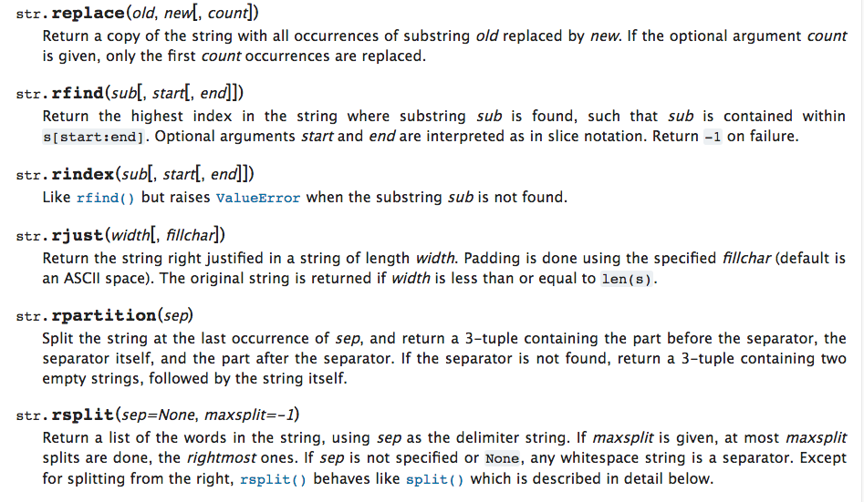

Slide 24
Biblioteka ciągów znaków
str.capitalize()
str.center(width[, fillchar])
str.endswith(suffix[, start[, end]])
str.find(sub[, start[, end]])
str.lstrip([chars])
str.replace(old, new[, count])
str.lower()
str.lstrip([chars])
str.strip([chars])
str.upper()

Slide 25
Wyszukiwanie w ciągu znaków
b
a
n
a
n
Funkcji find() używamy do szukania jednego podciągu ciągu w innym
find() odnajduje pierwsze wystąpienie podciągu
Jeśli podciąg nie został znaleziony, find() zwraca -1
Pamiętaj, że pozycje w ciągach zaczynają się od zera
0
1
2
3
4
>>> fruit = 'banan'
>>> pos = fruit.find('na')
>>> print(pos)
2
>>> aa = fruit.find('z')
>>> print(aa)
-1

Slide 26
Wszystko DUŻYMI LITERAMI
Możesz stworzyć kopię ciągu pisaną małymi albo dużymi literami
Często gdy przeszukujemy ciąg, używając find(), najpierw konwertujemy go na małe litery, żeby wyszukiwać bez względu na wielkość znaków
>>> greet = 'Witaj Bob'
>>> nnn = greet.upper()
>>> print(nnn)
WITAJ BOB
>>> www = greet.lower()
>>> print(www)
witaj bob
>>>

Slide 27
Znajdź i zamień
Funkcja replace() jest podobna do operacji “znajdź i zamień” w edytorze tekstu
Zamienia wszystkie wystąpienia wyszukiwanego ciągu na nowy
>>> greet = 'HaloBob'
>>> nstr = greet.replace('Bob','Jane')
>>> print(nstr)
Halo Jane
>>> nstr = greet.replace('o','X')
>>> print(nstr)
HalX BXb
>>>

Slide 28
Usuwanie białych znaków
Czasami chcemy usunąć białe znaki z początku/końca ciągu
lstrip() i rstrip() usuwają białe znaki z lewej i prawej strony
strip() usuwa białe znaki z początku i końca
>>> greet = ' Halo Bob '
>>> greet.lstrip()
'Halo Bob '
>>> greet.rstrip()
' Halo Bob'
>>> greet.strip()
'Halo Bob'
>>>

Slide 29
Prefiksy
>>> line = 'Życzę miłego dnia'
>>> line.startswith('Życzę')
True
>>> line.startswith('ż')
False

Slide 30

Parsowanie i wyodrębnianie
21
31
From stephen.marquard@uct.ac.za Sat Jan 5 09:14:16 2008
>>> data = 'From stephen.marquard@uct.ac.za Sat Jan 5 09:14:16 2008'
>>> atpos = data.find('@')
>>> print(atpos)
21
>>> sppos = data.find(' ',atpos)
>>> print(sppos)
31
>>> host = data[atpos+1 : sppos]
>>> print(host)
uct.ac.za

Slide 31
Dwa rodzaje ciągów znaków
Python 2
>>> x = '이광춘'
>>> type(x)
<type 'str'>
>>> x = u'이광춘'
>>> type(x)
<type 'unicode'>
>>>
Python 3
>>> x = '이광춘'
>>> type(x)
<class 'str'>
>>> x = u'이광춘'
>>> type(x)
<class 'str'>
>>>
W Pythonie 3 wszystkie ciągi stosują Unicode

Slide 32
Podsumowanie
Typ danych: ciąg znaków
Czytanie/Konwersja
Indeksowanie ciągów []
Wycinki ciągów [2:4]
Przechodzenie przez ciąg pętlą for i while
Konkatenacja ciągów opertorem +
Operacje na ciągach znaków
Biblioteka ciągów znaków
Porównywanie ciągów znaków
Wyszukiwanie w ciągu znaków
Zamienianie tekstu
Usuwanie białych znaków

Slide 33
Podziękowania dla współpracowników
Copyright slajdów 2010 - Charles R. Severance (www.dr-chuck.com) University of Michigan School of Information i open.umich.edu dostępne na licencji Creative Commons Attribution 4.0. Aby zachować zgodność z wymaganiami licencji należy pozostawić ten slajd na końcu każdej kopii tego dokumentu. Po dokonaniu zmian, przy ponownej publikacji tych materiałów można dodać swoje nazwisko i nazwę organizacji do listy współpracowników
Autorstwo pierwszej wersji: Charles Severance, University of Michigan School of Information
Polska wersja powstała z inicjatywy Wydziału Matematyki i Informatyki Uniwersytetu im. Adama Mickiewicza w Poznaniu
Tłumaczenie: Agata i Krzysztof Wierzbiccy, EnglishT.eu
... wstaw tu nowych współpracowników i tłumaczy
...

